Slide 1

web разработка
JavaScript
DOM манипулации
МИЛЕНА ТОМОВА - НПО ВРАЦА СОФТУЕР ОБЩЕСТВО - КУРС WEB РАЗРАБОТКА- 11.2018 - ВЕРСИЯ 6

Slide 2
Съдържание
DOM елементи
Обхождане на DOM - дървото
  Добавяне, премахване, променяне на елементи
Промяна на DOM - дървото
Оптимизиране на DOM операциите

Slide 3
DOM елементи

Slide 4
DOM елементи - преговор
Всеки DOM елемент е JavaScript обект, съответстващ на елемент от HTML.
  Селектираме ги - използваме някой от DOM селекторите.
  Създаваме ги - динамично с JS код.

Slide 5
DOM елементи
DOM елементите могат да бъдат променяни
Следните промени се прилагат веднага върху DOM и HTML страницата
//промяна съдържанието на div-елемент
selectedDiv.innerHTML = "changed";
//променяме фона на div на "#456"
selectedDiv.style.background = "#456";
демо

Slide 6
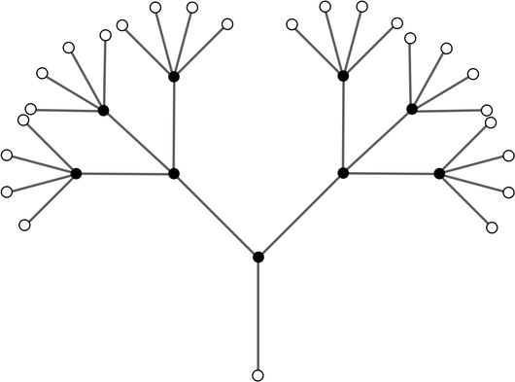
Обхождане
на
DOM

Slide 7
Обхождане на DOM
DOM елементите притежават свойства, отнасящи се до тяхната позиция в DOM - дървото:
  Техния родител - parent
  Техните деца - children
  Техните роднини - siblings
    Елементите непосредствено преди и след елемента.
Тези свойства могат да бъдат използвани за обхождане на DOM - дървото.

Slide 8
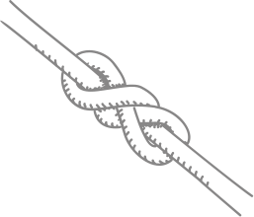
Обхождане на DOM
parentNode
element.parentNode
  Връща директния родител на елемента
  Родителя на document е null
childNodes
element.childNodes
  Връща nodeList с всички деца - child nodes
    Включително текста - text nodes
    Включително whitespaces

Slide 9
Traversing the DOM
DOM елементите имат някои свойства за специалните елементи, намиращи се около тях -
  first /last child nodes
  Елементите преди/след избран елемент/node
Свойства -
  firstChild / lastChild
  nextSibling / nextElementSibling
  previousSibling / previousElementSibling

Slide 10
Манипулиране
на
DOM - дървото

Slide 11
Манипулиране на DOM - дървото
Може да променяме DOM - дървото динамично, с помощта на JS
Създаваме HTML елементи
Премахваме HTML елементи
Променяне на HTML елементите -
  Тяхното съдържание
  Стилизирането им
  Техните атрибути - src, href

Slide 12
createElement()
DOM притежава метод за създаване на HTML елементи
  document.createElement(elementName)
  Връща обект от съответния тип HTML елемент.
var liElement = document.createElement("li");

Slide 13
appendChild()
Когато създаваме HTML елемент динамично, той е просто един JavaScript обект, който
  Все още не е част от DOM - дървото /на уеб страницата/.
  Новият HTML елемент трябва да бъде добавен /appended/ към DOM - дървото.
var studentsList = document.createElement("ul");
var studentLi = document.createElement("li");
studentsList.appendChild(studentLi);
document.body.appendChild(studentsList);

Slide 14
insertBefore()
DOM API поддържа методи за вмъкване на елемент преди и след конкретен елемент.
  appendChild() вмъква елемента винаги в края
  parent.insertBefore(newNode, specificElement)
  demo

Slide 15
Премахване
на
елементи

Slide 16
removeChild()
Премахваме елемент с element.removeChild(elToRemove)
  Подаваме елемента, който ще премахваме на неговия родител
  demo

Slide 17
Променяне
на
елемент/и

Slide 18
Променяне на елемент/и
DOM елементите могат да бъдат премахнати и/или променени
  Както конкретен елемент, така и неговите деца.
DOM API дава възможност всеки елемент от DOM - дървото да бъде променян
  Променяйки свойствата му/properties
  Променяйки външния му вид

Slide 19
Променяне на елемент/и
Всеки HTML елемент е уникален в DOM - дървото
Ако променим с JavaScript неговия външен вид или позиция - той си е все още същия елемент - обект.

Slide 20
Променяне
на
Стила
на
елемент

Slide 21
element.style.property
Стилът на всеки HTML елемент, може да бъде променян с JavaScript
  Като променяме стиловите атрибути
    Променяме - inline - стила, не CSS документ
/Какъв е приоритетът на inline - стила, спрямо останалите начини за задаване на стил на HTML елементите?/

Slide 22
element.style.property
var div = document.getElementById("content");
div.style.display = "block";
div.style.width = "123px";
demo

Slide 23
Оптимизиране
на
DOM
операциите

Slide 24
Оптимизация на операциите с DOM
Добавянето на елементи към DOM - дървото е много бавна операция
Когато добавяме елемент към DOM - дървото, то се зарежда отначало
Препоръчително е новосъздадените елементи да бъдат добавяни заедно.

Slide 25
documentFragment
За целта използваме елемента DocumentFragment
Той е малък DOM елемент, без родители
Използва се за съхранение на готовите за прикачване, новосъздадени елементи едновременно към DOM - дървото.
Detailed document fragment info

Slide 26
documentFragment
Прикачването на DocumentFragment - елемента към DOM - дървото, добавя само неговите деца - елементи.
var dFrag = document.createDocumentFragment();
dFrag.appendChild(div);
//appending more elements
……..
document.body.appendChild(dFrag);

